Slide 1








NHÓM 2

Slide 2
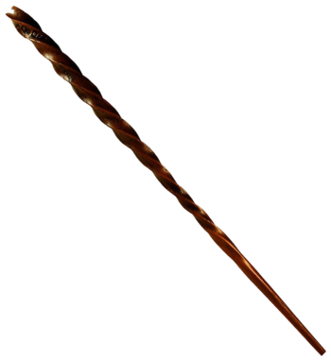
NHÓM 2

Slide 3




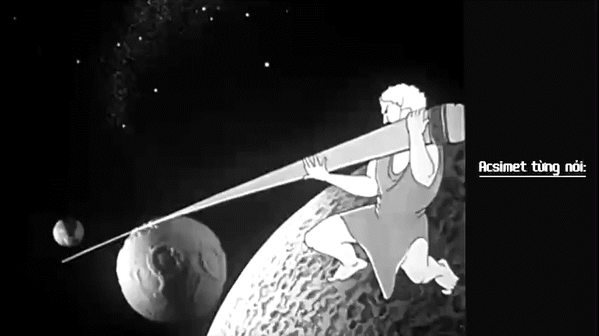


Slide 4



NỘI DUNG TÌM HIỂU
CÁC LOẠI ĐÒN BẨY

Slide 5
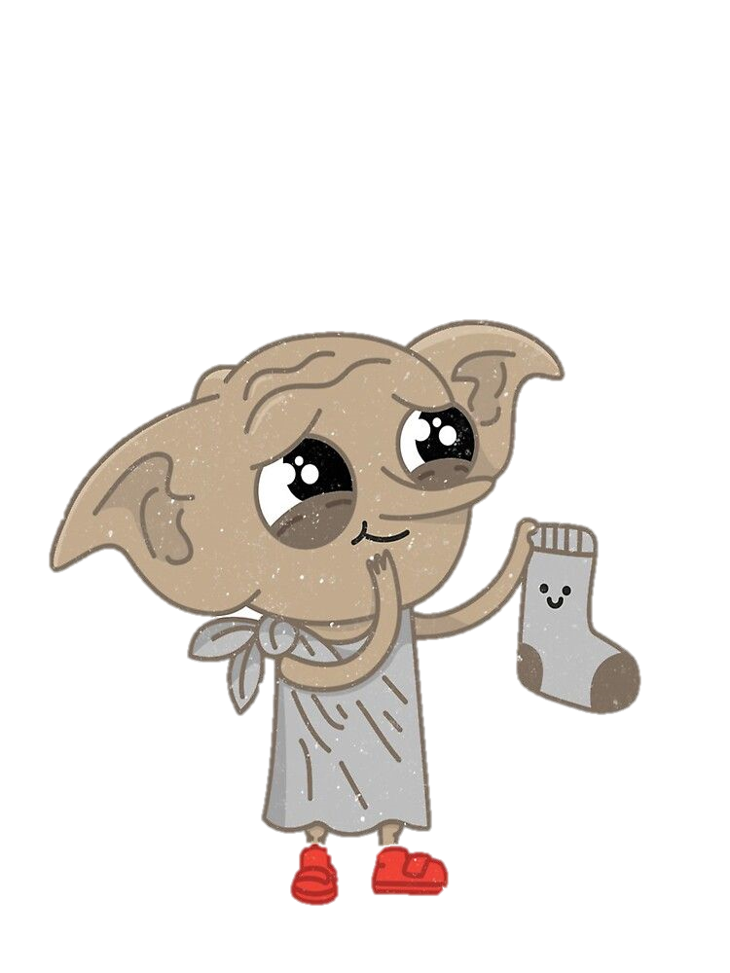



CÁC LOẠI ĐÒN BẨY
Loại 1 : Điểm
Tựa giữa vật cần nâng và lực tác động
Loại 2: vật cần nâng ở giữa lực tác động và điểm tựa
3 loại đòn bẩy
Loại 3 : lực tác động ở giữa vật nâng và điểm tựa

Slide 6
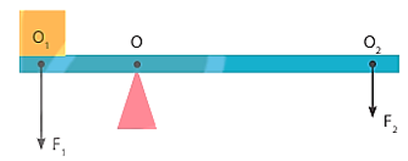
Loại 1 : Điểm tựa giữa vật cần nâng và lực tác động
Là loại đòn bẩy có điểm tựa 0 nằm trong khoảng giữa điểm đặt O1, O2, của các lực F1 và F2

Slide 7
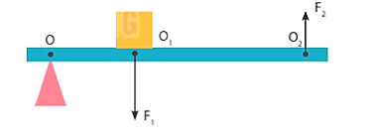
Loại 2: vật cần nâng ở giữa lực tác động và điểm tựa
Là loại đòn bẩy có điểm tựa O nằm ngoài khoảng giữa điểm đặt O1, O2 của hai lực, lực tác dụng lên đòn bẩy F2 nằm xa điểm tựa 0 hơn vị trí của lực F1

Slide 8
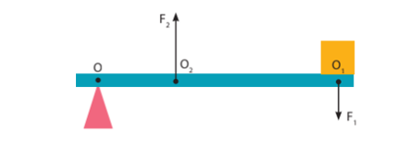
Loại 3 : lực tác động ở giữa vật nâng và điểm tựa
Trong thực tiễn có một số đòn bẩy không cho ta lợi về lực. Trong trường hợp này, điểm tựa O nằm ngoài khoảng giữa điểm đặt O1, O2 của hai lực, lực tác dụng lên đòn bẩy F2 nằm gần điểm tựa O hơn vị trí của lực F1

Slide 9
THANKS FOR WATCHING!

